Slide 1
Começando com Android Primeiras noções, ferramentas e materiais de estudo... Mário Carvalho UFMS - CPPP

Slide 2
void main(){...}
Pré-Requisitos DESENVOLVIMENTO
ANDROID
E aí cara! Beleza?

Slide 3
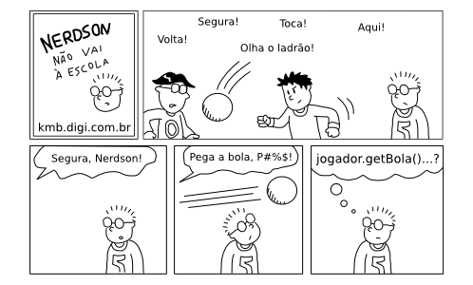
Fundamental
Lógica
E aí cara! Beleza?
Nota: Todo sábado, apartir das 17:00 hs, na quadra do CPPP, acontece o melhor futebol da região.
Venha fazer um getBola(); conosco.

Slide 4

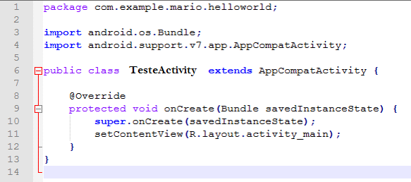
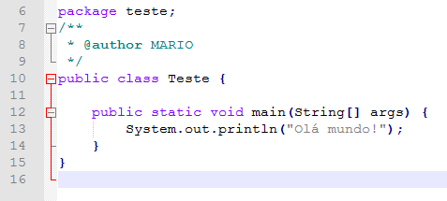
Fundamental
Java
E aí cara! Beleza?
HelloWorld - Android
HelloWorld - Java

Slide 5
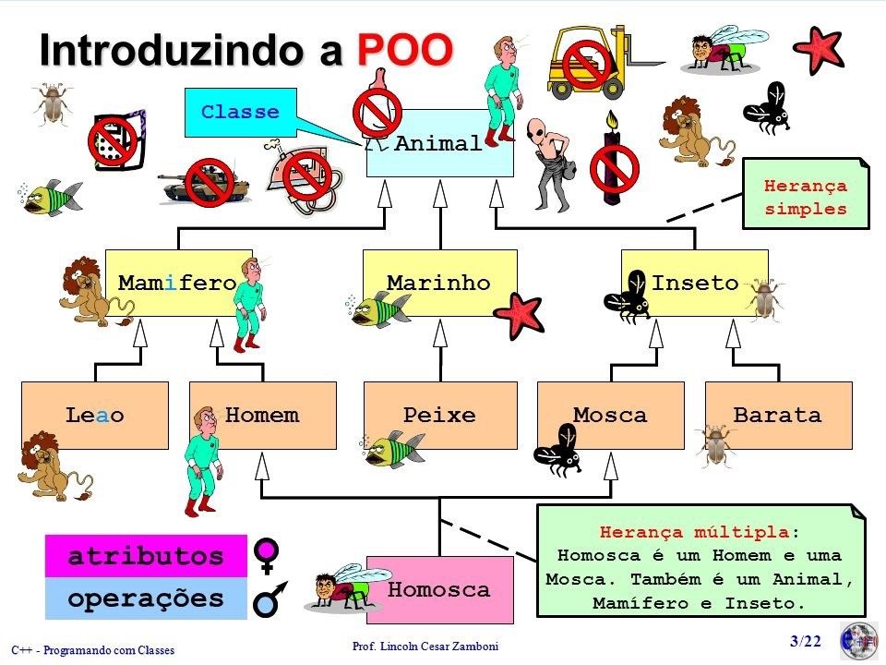
Fundamental
Orientação a Objetos
E aí cara! Beleza?

Slide 6
IDE–(Plataforma)
E aí cara! Beleza?
QUAL
UTILIZAR?

Slide 7
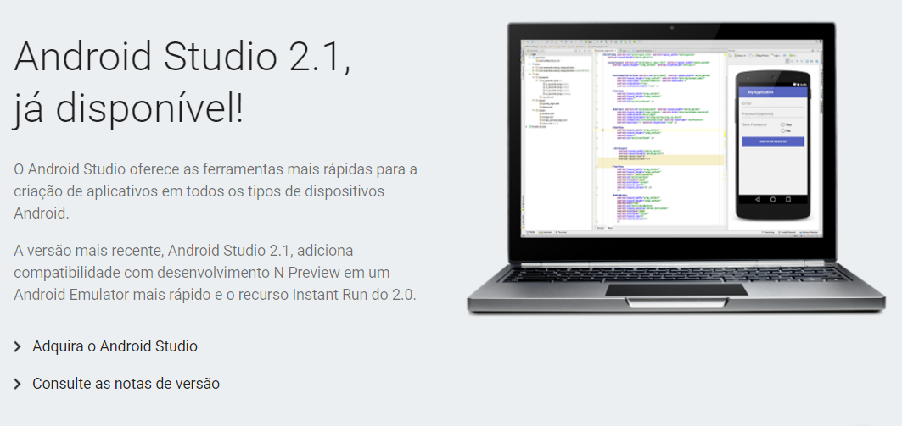
#SeuLindão
Android Studio
E aí cara! Beleza?
http://developer.android.com/develop/index.html

Slide 8
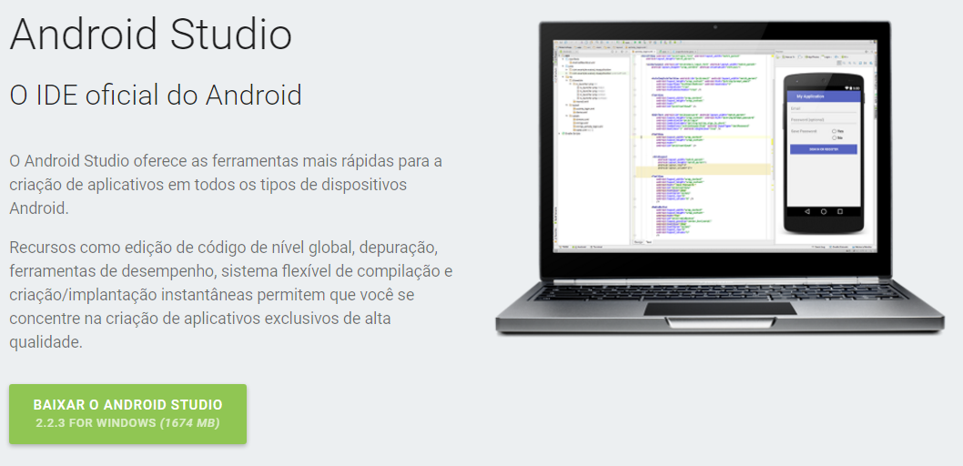
Onde Baixar?
E aí cara! Beleza?
http://developer.android.com/studio/index.html

Slide 9
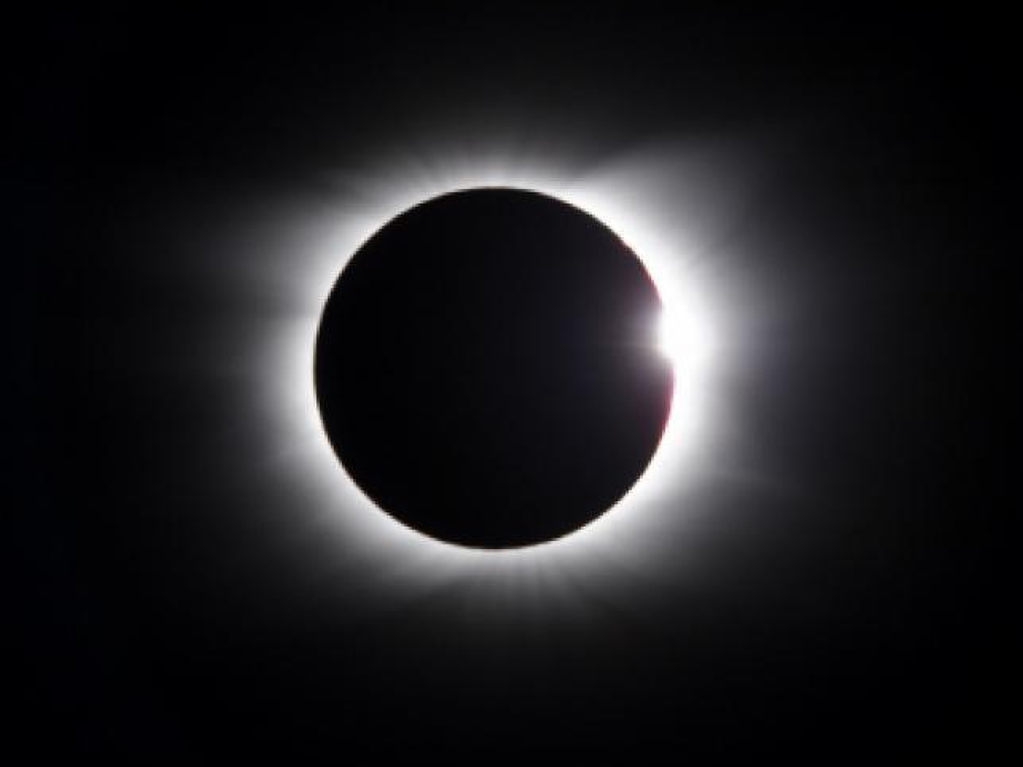
Eclipse só no céu...
E aí cara! Beleza?
#Adeus

Slide 10


SDK
ANDROID SDK
E aí cara! Beleza?

Slide 11

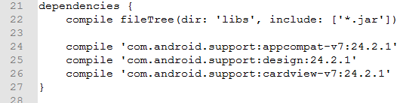

#SeuLindinho
E aí cara! Beleza?
“É um sistema avançado de automatização de builds que une o melhor do Ant com o gerenciamento de dependências e as convenções do Maven.”

Slide 12
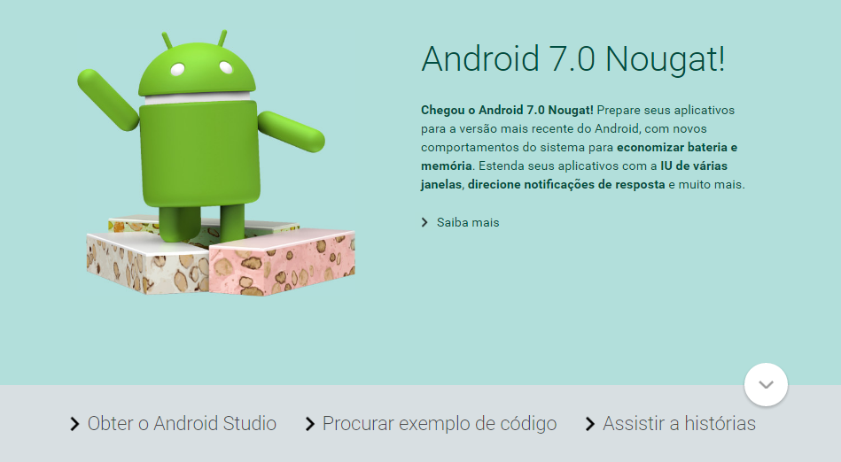
Documentação
E aí cara! Beleza?
http://developer.android.com/index.html

Slide 13
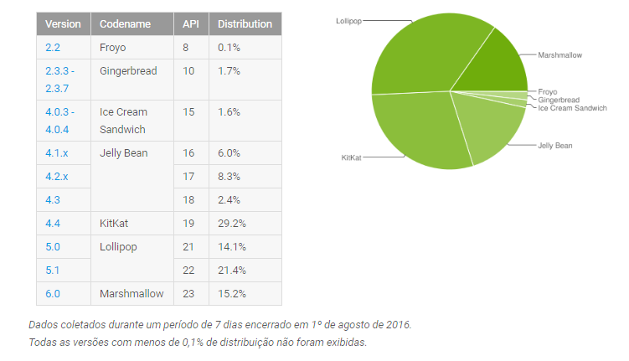
Versão – Qual apostar?
E aí cara! Beleza?
https://developer.android.com/about/dashboards/index.html

Slide 14

Design???
E aí cara! Beleza?

Slide 15
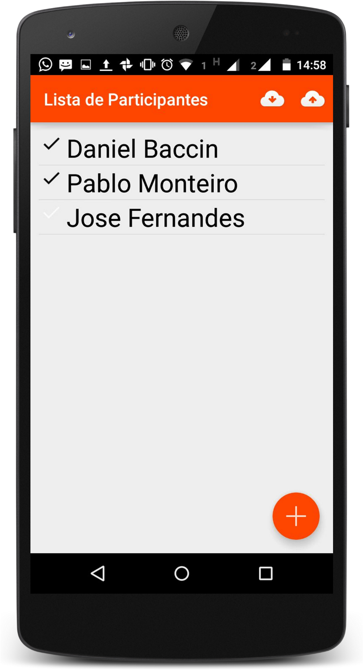
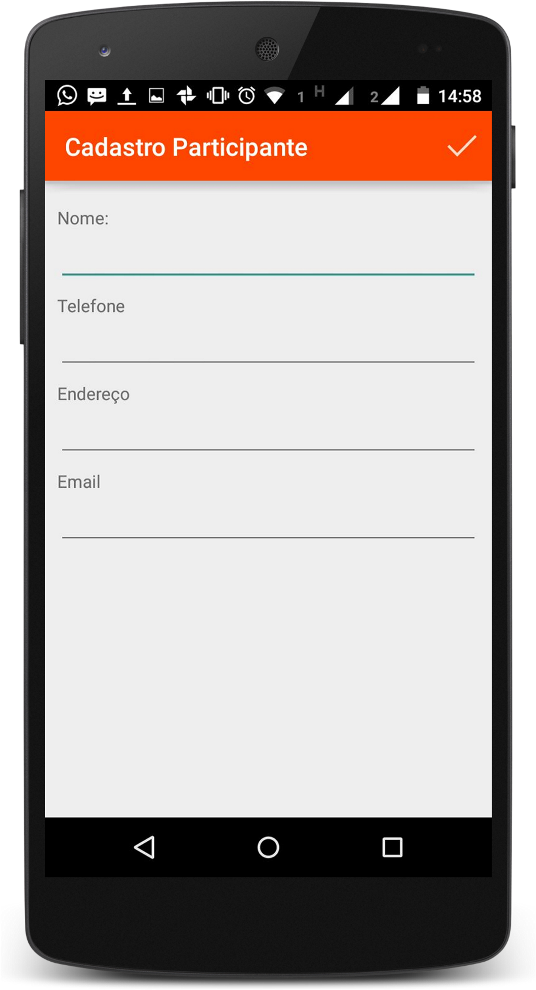
Design???
E aí cara! Beleza?

Slide 16
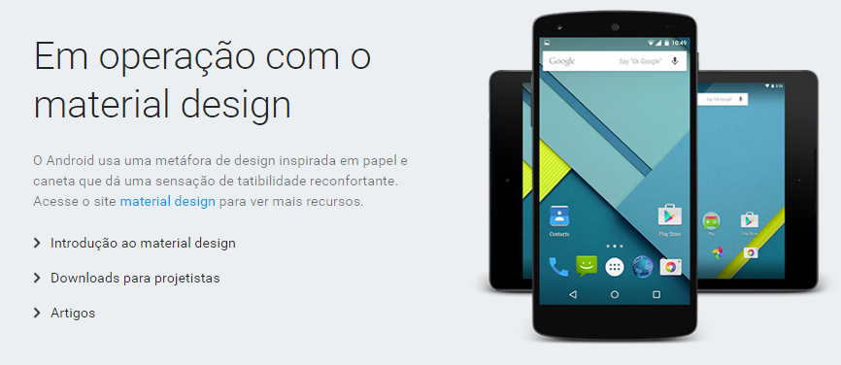
Material Design ☺
E aí cara! Beleza?
https://developer.android.com/ design/index.html

Slide 17
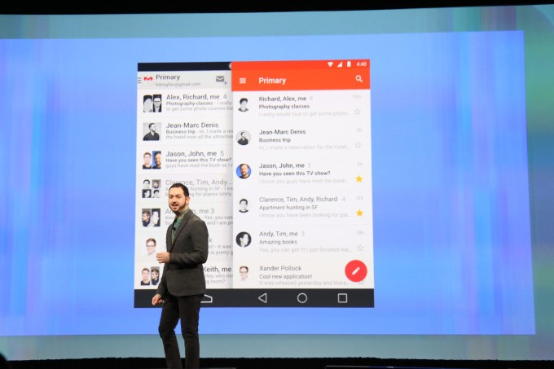
Material Design ☺
E aí cara! Beleza?
https://www.google.com/design/spec/material-design/introduction.html

Slide 18
Hãm?
Afinal, oque é Material Design?
E aí cara! Beleza?

Slide 19

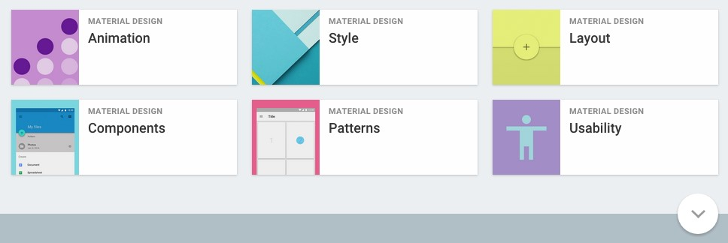
Mais ou menos isso...
E aí cara! Beleza?

Slide 20
Sem Material Design
?
E aí cara! Beleza?

Slide 21
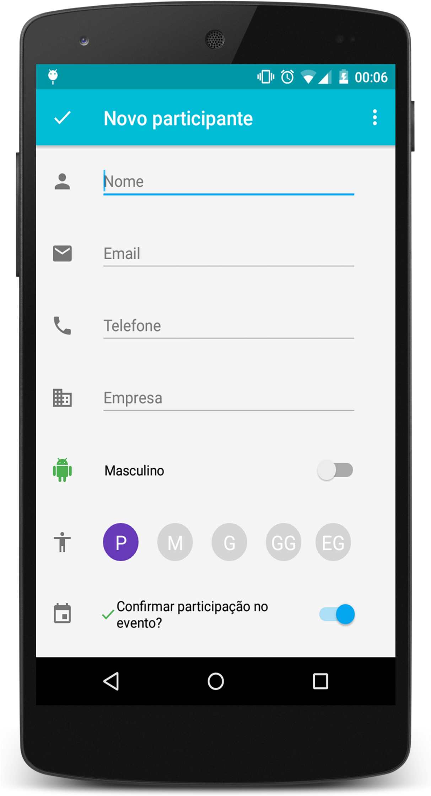
Com Material Design
E aí cara! Beleza?

Slide 22

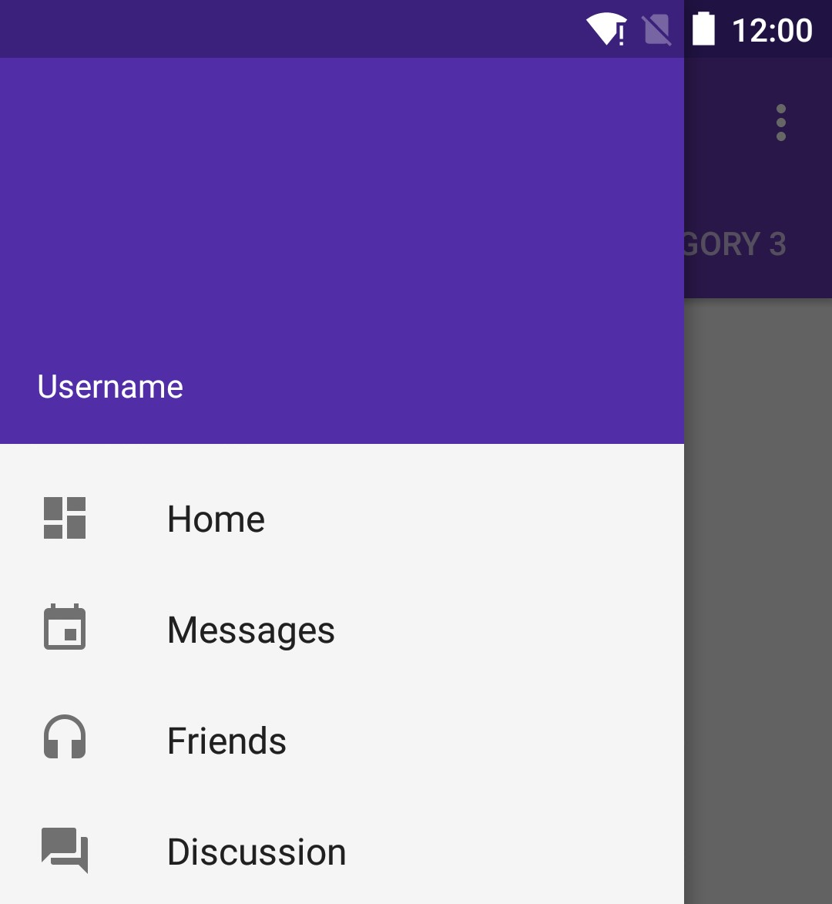
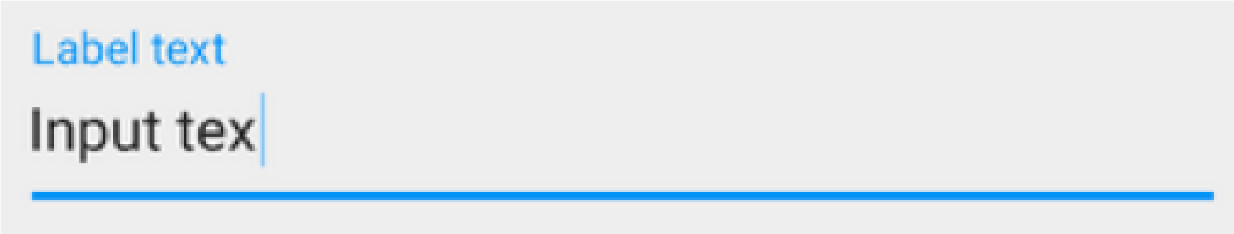
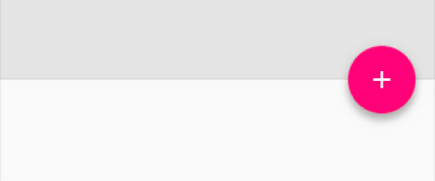
Design Support Library
E aí cara! Beleza?
5
http://android-developers.blogspot.com.br/

Slide 23
Sem Material Design
?
E aí cara! Beleza?

Slide 24
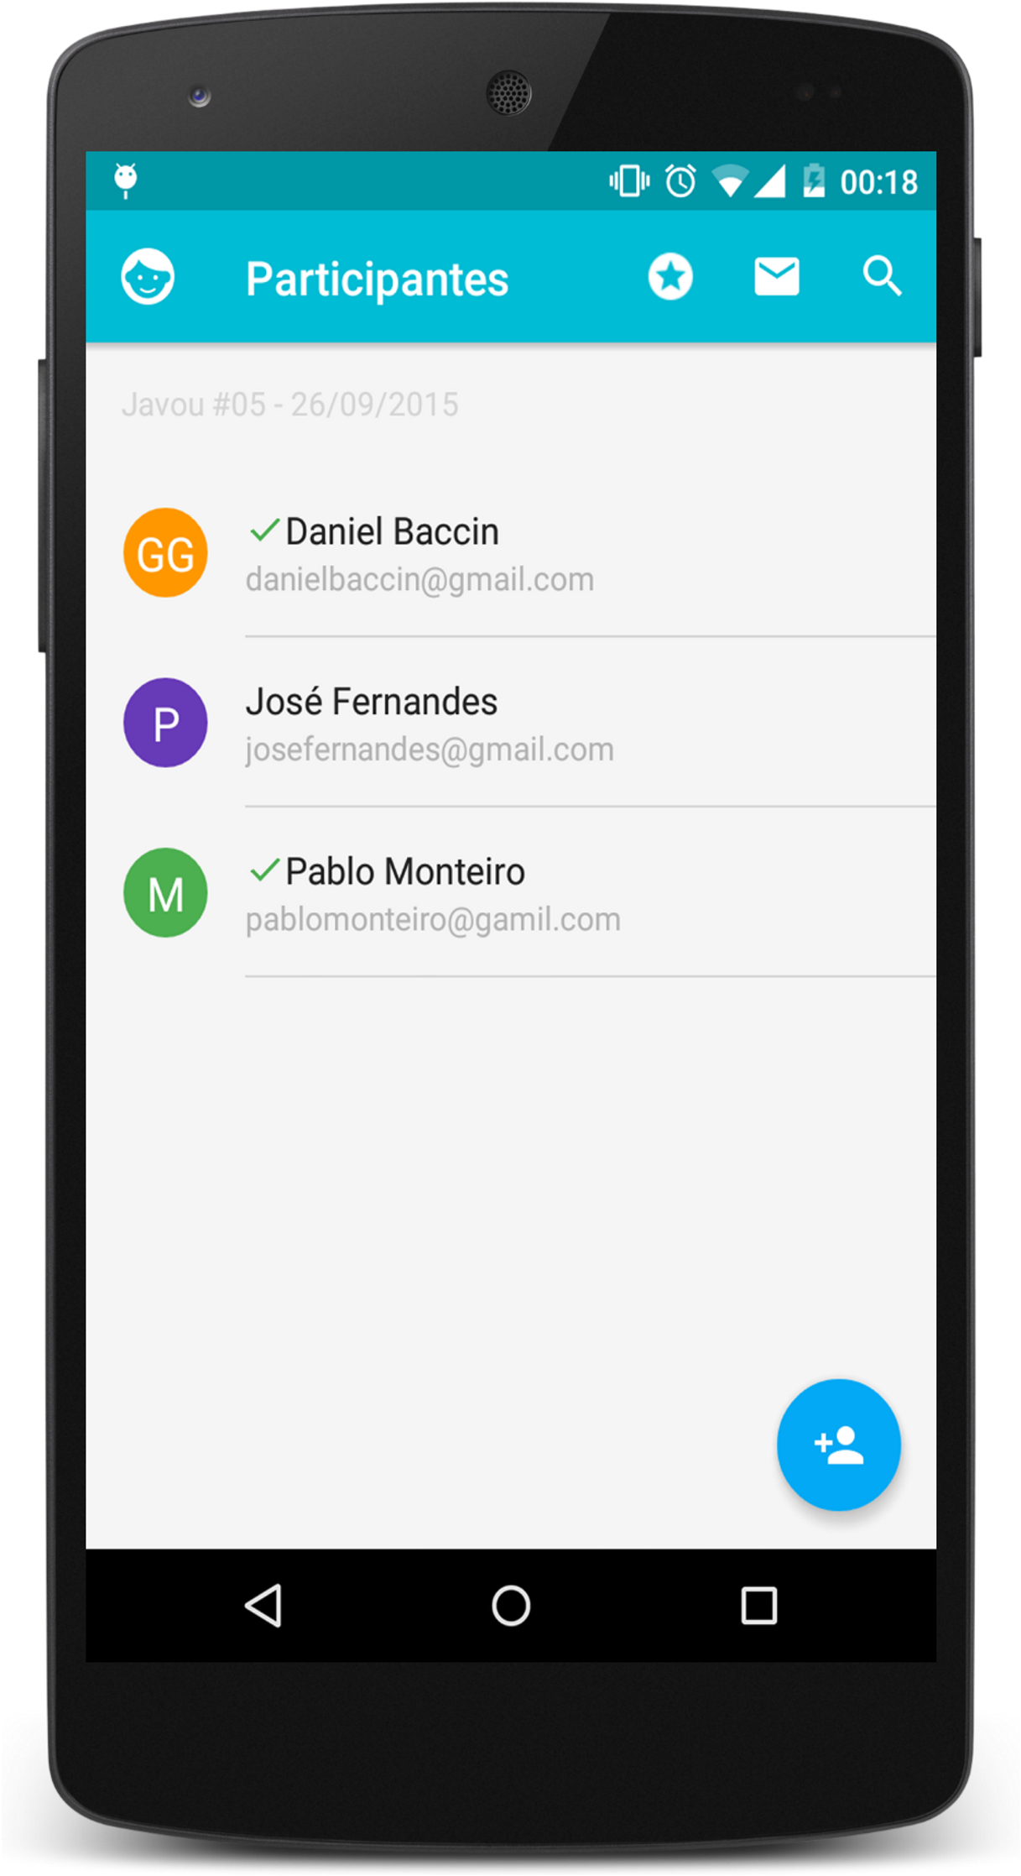
Com Material Design
E aí cara! Beleza?

Slide 25
E mais Design...
E aí cara! Beleza?
Icon / Layout

Slide 26
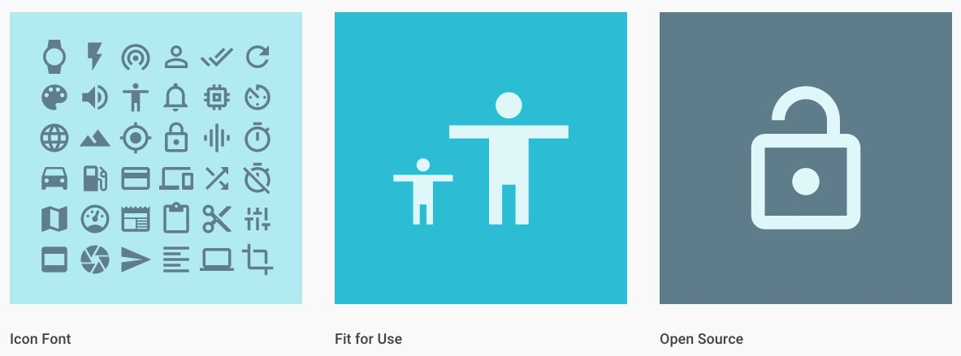
Ícones
E aí cara! Beleza?
https://www.google.com/design/icons/

Slide 27


Layouts
LinearLayout
RelativeLayout
E aí cara! Beleza?

Slide 28


Layouts – Listas e Cartões
ListView
GridView
E aí cara! Beleza?

Slide 29
Layouts – Listas e Cartões
RecyclerView
E aí cara! Beleza?

Slide 30
E a codificação?
Beleza Mário, mais cadê os códigos? Quero ver a mágica!
E aí cara! Beleza?

Slide 31
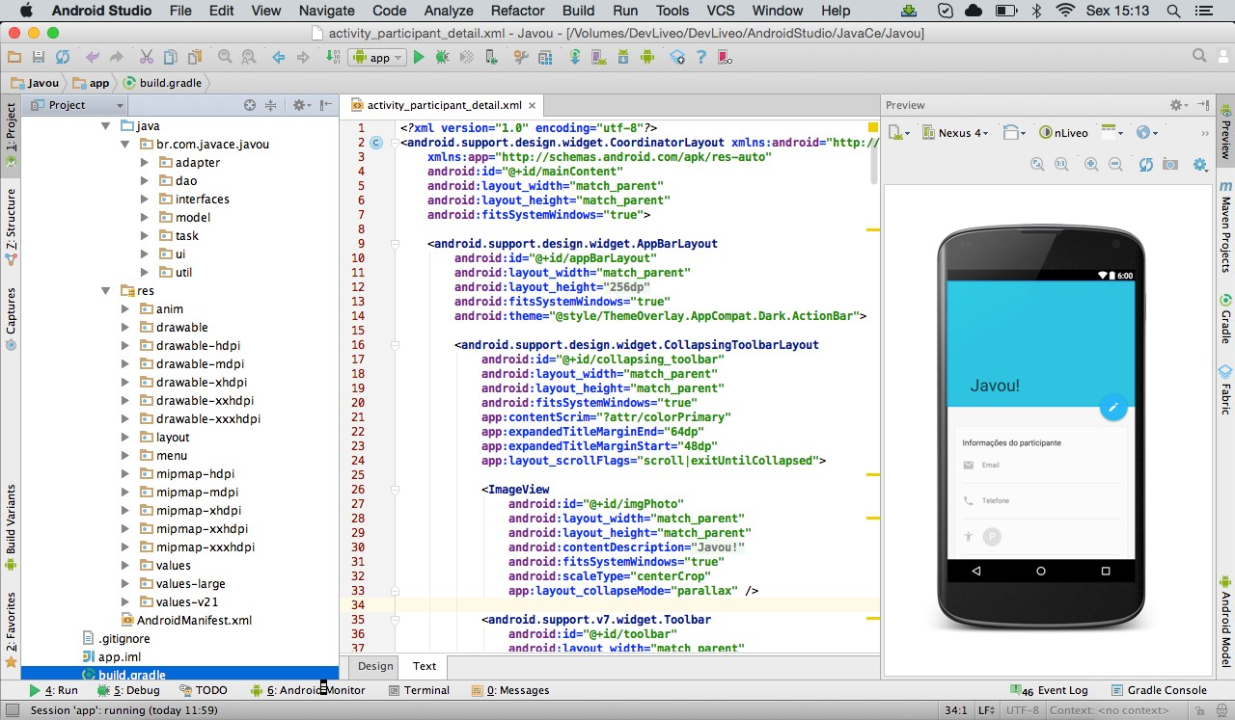
Projeto Android
E aí cara! Beleza?

Slide 32
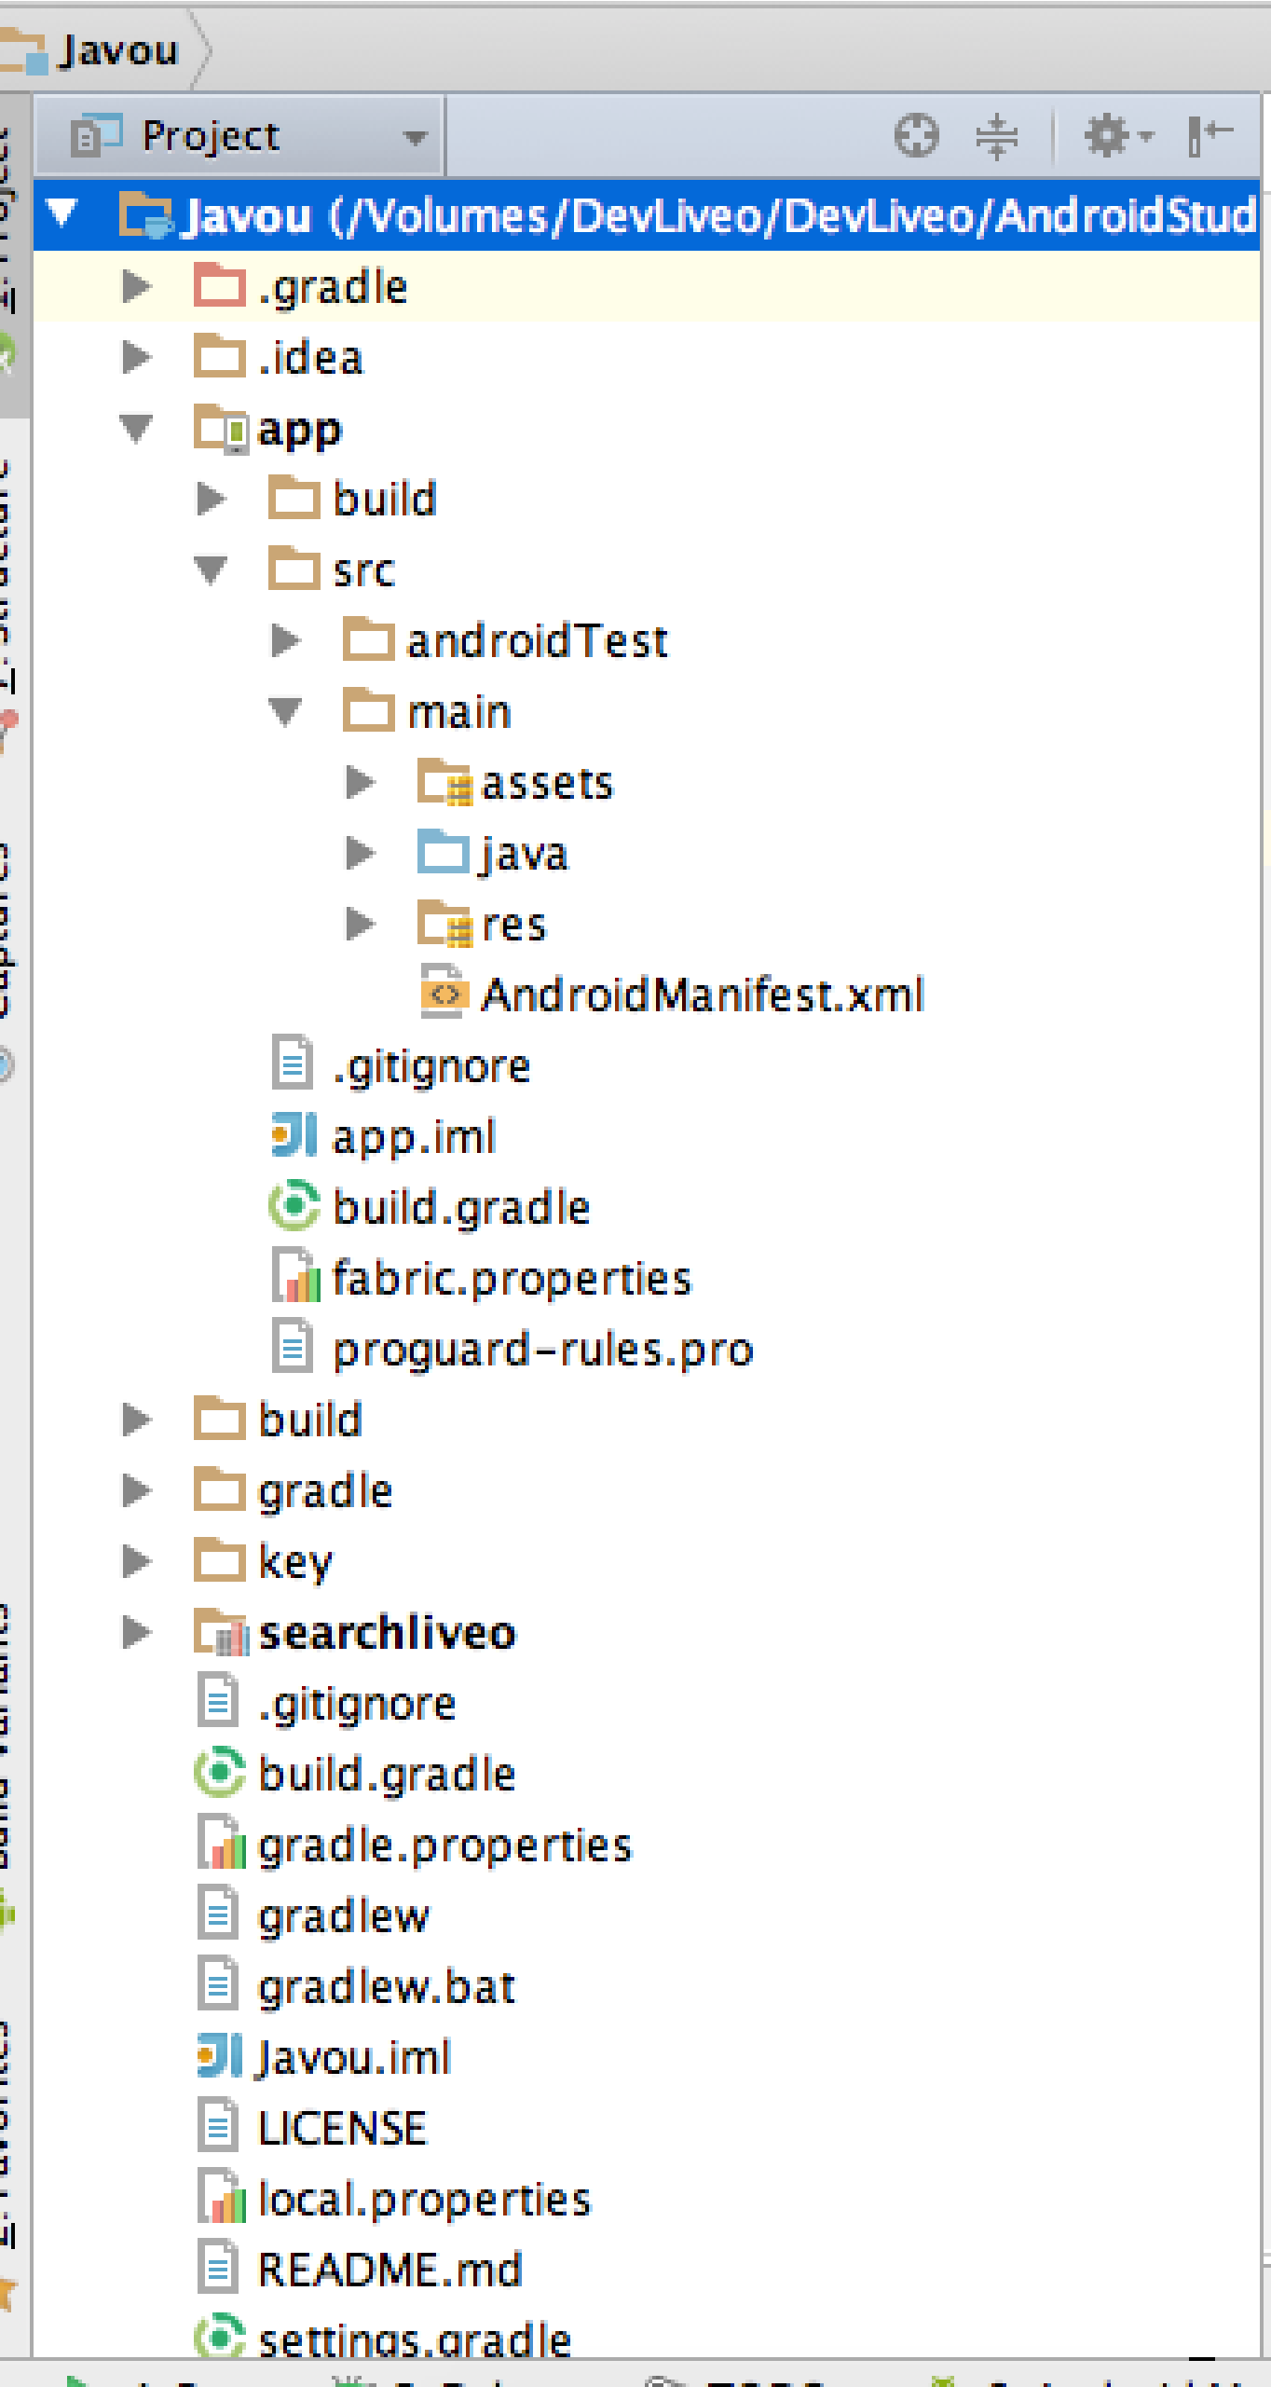
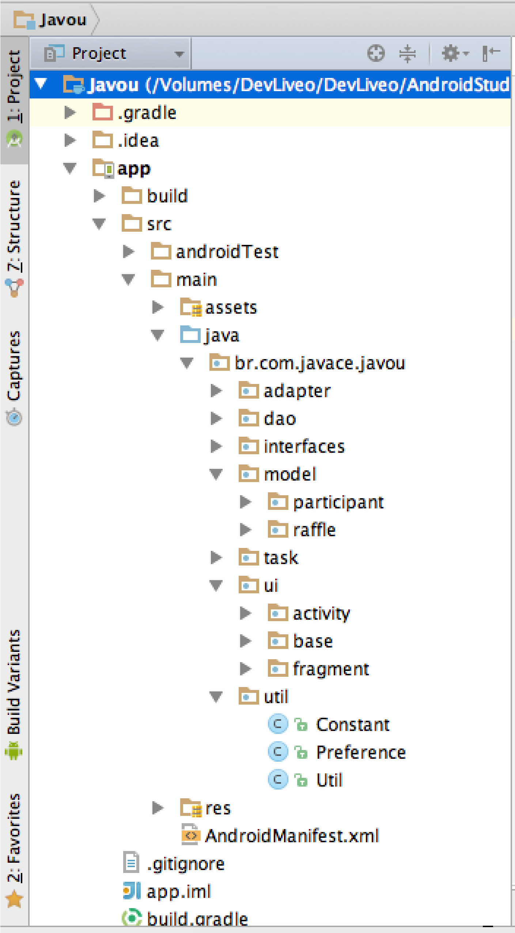
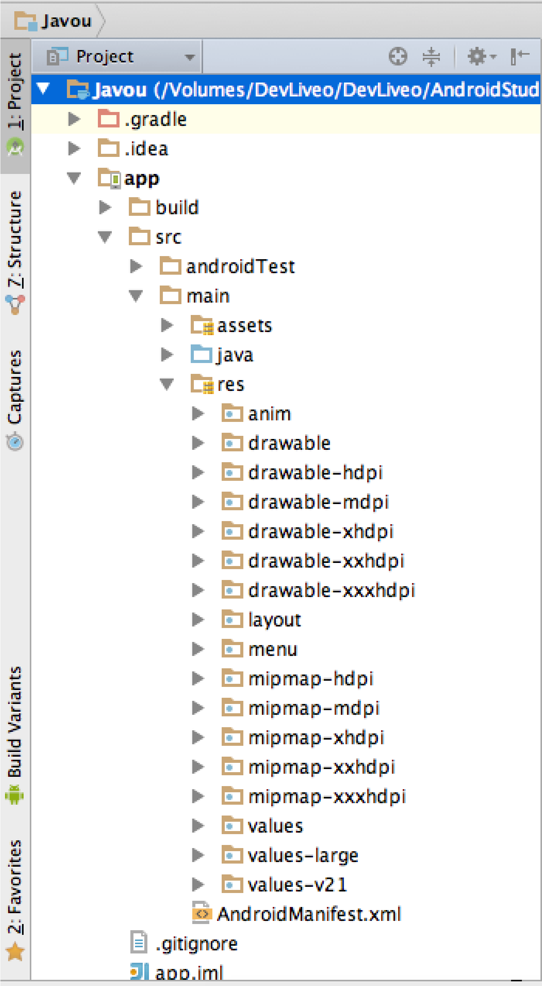
Pastas Java e res
E aí cara! Beleza?

Slide 33
Pastas Java e res
Meu APP
E aí cara! Beleza?

Slide 34
Pastas Java e res
Meu APP
E aí cara! Beleza?
Classes Java

Slide 35
Pastas Java e res
Meu APP
E aí cara! Beleza?
Classes Java
Layouts XML

Slide 36
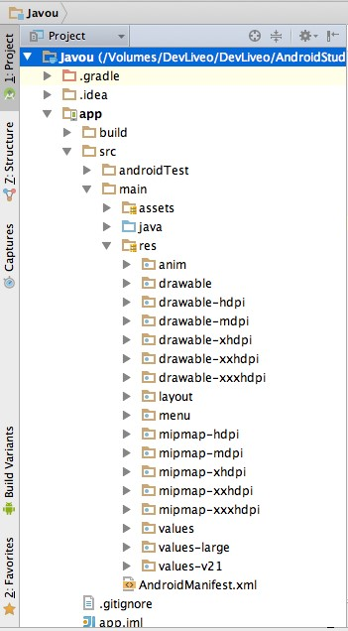
Pasta res – Layout
Animações no formato .xml utilizada no seu app
Todos os ícones e imagens utilizada no seu app
Todos os layout .xml do seu app
( Podem existir outras pastas layouts )
Todos os menus .xml utilizado no seu app
Somente o icon launcher do seu app.
Não confunda essa pasta com as drawable.
Todos os textos, dimensões, cores, arrays .xml utilizados no seu app.

Slide 37
Activity = Telas da APP
Activity
E aí cara! Beleza?

Slide 38
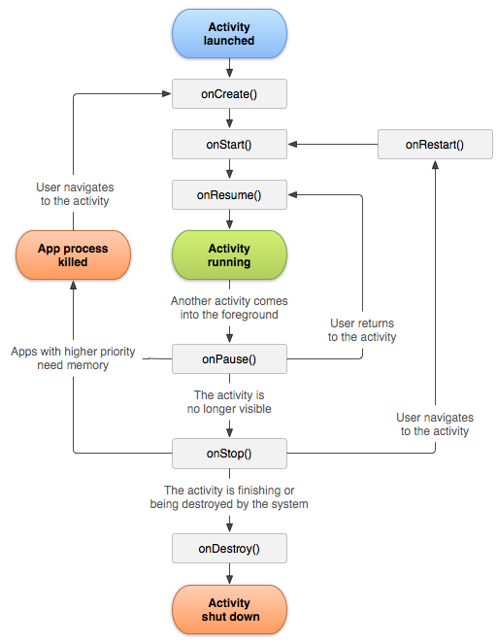
Estrutura da Activity
E aí cara! Beleza?

Slide 39
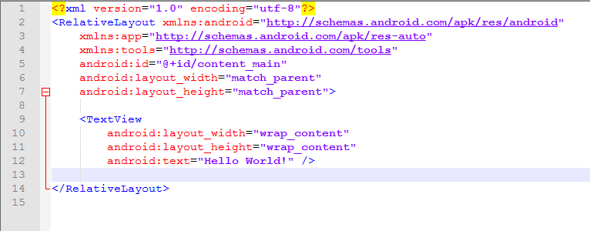
Activity – Parte XML
E aí cara! Beleza?
Largura
Altura

Slide 40
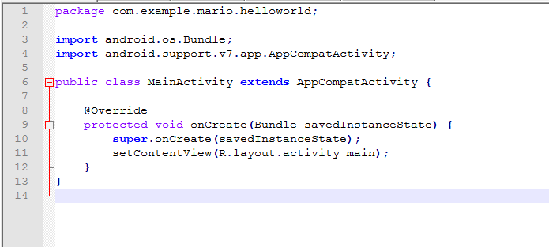
Activity – Parte Java
E aí cara! Beleza?
Referência a
Qual Layout
OBS:

Slide 41
Resultado!
Teste App
E aí cara! Beleza?
Hello World!

Slide 42
Fragment = Tela por Partes!
Fragment
E aí cara! Beleza?

Slide 43
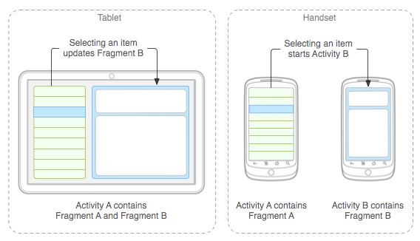
Fragment
E aí cara! Beleza?
http://developer.android.com/guide/components/fragments.html

Slide 44

Dispositivos p/ Teste
E aí cara! Beleza?
Eu preciso ter vários smartphones e tablets de todos os tamanhos?

Slide 45

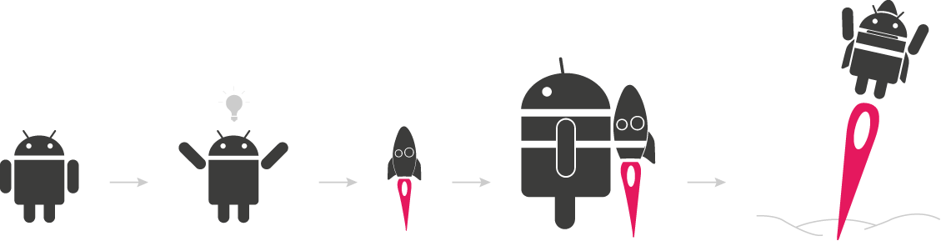
Emuladores!
E aí cara! Beleza?
https://www.genymotion.com

Slide 46



Versionamento de Código
E aí cara! Beleza?
https://git-scm.com/
https://bitbucket.org/
https://github.com/

Slide 47


Livros Recomendados
E aí cara! Beleza?
http://www.novatec.com.br

Slide 48
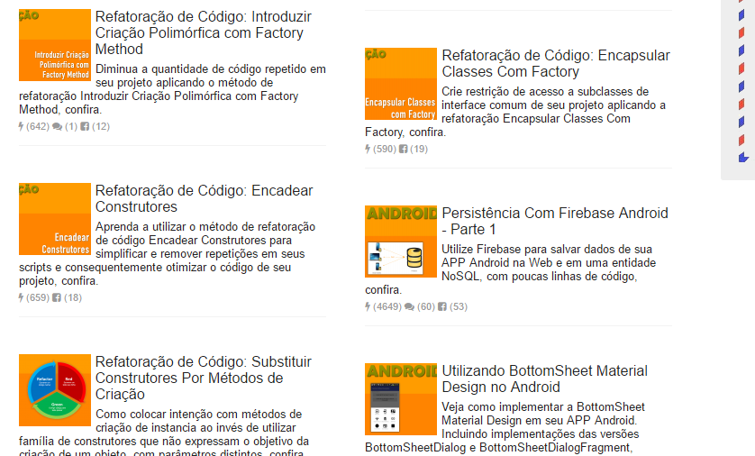
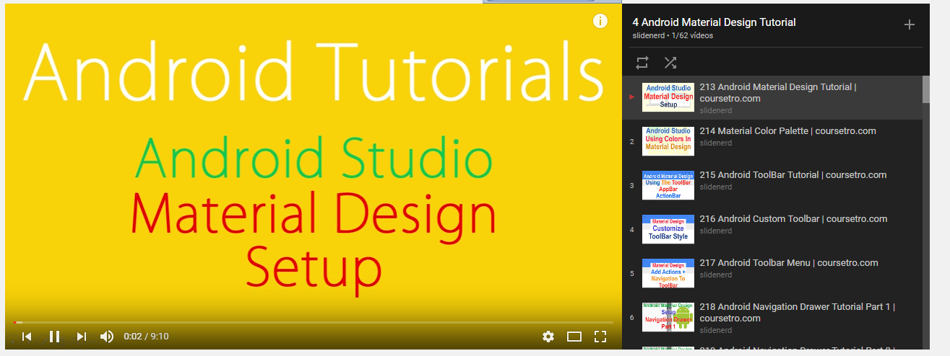
Canais Recomendados
http://www.thiengo.com.br
https://www.youtube.com/user/slidenerd
E aí cara! Beleza?

Slide 49
Links Extras
Color generator - Material Design
http://www.materialpalette.com/
Gradient Generator Help
http://angrytools.com/gradient/
Google Design - Devices
http://www.google.com/design/tool/devices/
Configurar memória para o Android Studio
http://tools.android.com/tech-docs/configuration
Google Design - Resources
http://www.google.com/design/resources/#material-design-Guidelines
AppJavou
www.github.com/javace/appJavou
Java SE JDK 8
http://www.oracle.com/technetwork/pt/java/javase/downloads/jdk8-downloads-2133151.html
Android Studio
http://developer.android.com/develop/index.html
Genymotion
www.genymotion.com
E aí cara! Beleza?

Slide 50
Referências
http://olhardigital.uol.com.br/noticia/1-4-bilhao-de-dispositivos-no-mundo-rodam-android/51758/
http://www.tecmundo.com.br/sistema-operacional/60596-ios-android-windows-phone-numeros-gigantes-comparados-infografico.htm/
https://blog.learncafe.com/mercado-trabalho-desenvolvedores-android/
http://developer.android.com/about/dashboards/index.html/
http://www.android.com/
E aí cara! Beleza?

Slide 51



Materias do curso
E aí cara! Beleza?
Lógica
Java + O.O
Android
http://www.github.com/MarioDeAraujoCarvalho/MiniCursoAndroid/

Slide 52

Tenha isso tatuado em seu coração...
E aí cara! Beleza?
“O mundo não é um grande arco-íris...
...É um layout, com todos os tamanhos de telas da Samsung.”
– Rudson Lima, Liveo-O.

Slide 53

E agora?
Macho, bóra lá.
É hora dos codes, Birl....
E aí cara! Beleza?

